Slide 1
Muhoksen alueen peltotilusjärjestelyn selvittelyhanke
Juha Kytölä, p. 040 709 9289
Vesa-Matti Mikkonen, p. 040 750 8042
18.12.2024

Slide 2
Mitä tilusjärjestely tarkoittaa?
Edistää ja parantaa viljelijöiden viljelysolosuhteita pitkälle tulevaisuuteen ja kehittää alueen maankäyttöä
Ainoa keino maassamme parantaa tilarakennetta
Huoltovarmuuden ja ruokaturvan parantaminen
Sijoitus ”maahan”
Koko kunnan elinvoimaisuus paranee

Slide 3
- Parannetaan pirstoutunutta tilarakennetta tilusvaihdoin
- Peltolohkojen korvauskelpoisuus kuntoon
- Vesienhallinta (sala- ja valtaojat) kuntoon, viljelystiet kuntoon
- Maapankkitoiminta -> ostetaan Suomen valtiolle (peltomaata) ja luovutetaan korvausta vastaan aktiivitilallisille (verohyöty jne.)
- Suomen valtio avustaa n. 75 % kiinteistötoimitusmaksussa
Mitä tilusjärjestely tarkoittaa?

Slide 4
Tietoja Muhos alueen hakijoiden peltolohkoista!
Peltolohkon keskikoko n. 3,1 ha
Peltolohkon keskisetäisyys n. 3 400 m
Tietoja Muhoksen kunnan viljelysalueista!
Peltoa n. 7 500 ha (josta korvauskelvotonta n. 700ha)
Salaojissa n. 3 500 ha

Slide 5
Tilusjärjestelyn toteuttamisen edellytykset
Maanomistajien vahva kannatus hankkeelle
Kustannus vs. hyödyt vertailu
Edellytykset merkittäville kiinteistörakennetta parantaville toimenpiteille
Edellämainitut tutkitaan tilusjärjestelyn selvitystyössä (ilmainen)
Maanomistajat hakevat tilusjärjestelytoimitusta selvityksen jälkeen

Slide 6
Esimerkkejä tehdyistä hankkeista!
Lumijoki; 4 200 ha, (hanke loppui 2021)
Peltolohkon keskikoko kasvaa 3,2 ha -> 7,14 ha
- Vaihtuvaa viljelysmaata 636 ha ja metsää 310 ha
Peltolohkojen määrä vähenee 660kpl -> 330kpl
Kuivatustyöt; salaojaa 290 ha ja valtaojien perkaus 30 km
Kustannukset 2,2 M€ ja hyödyt 3,9M€

Slide 7
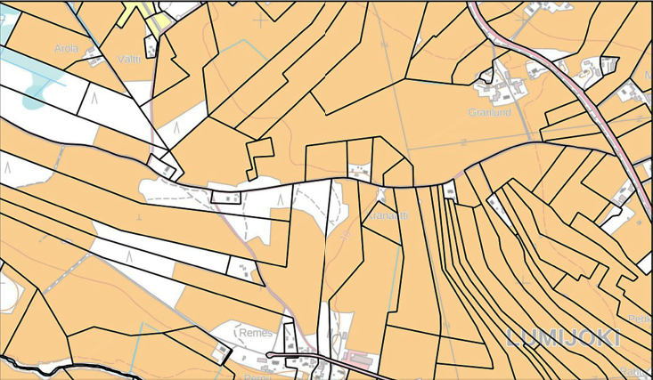
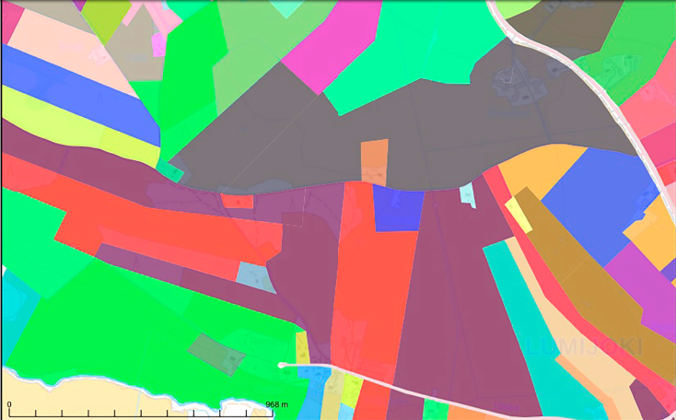
Esimerkkejä tehdyistä hankkeista Lumijoki

Slide 8
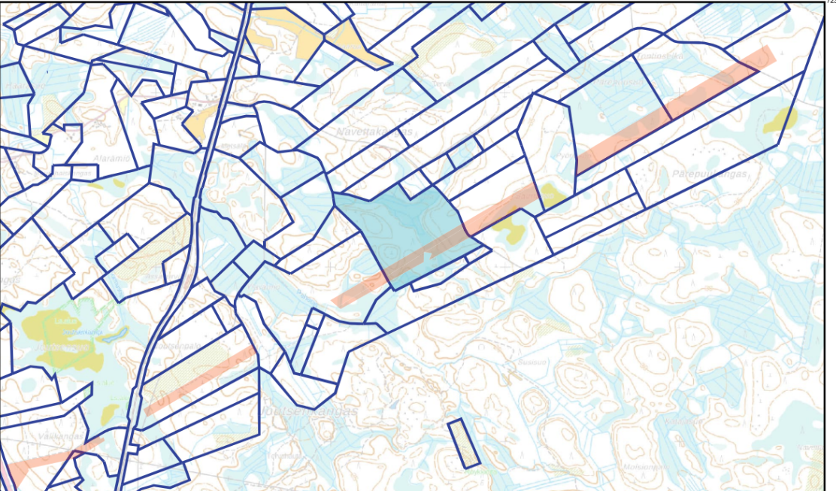
Esimerkkejä tehdyistä hankkeista Haukipudas Luukelanperä(metsätilusjärjestely)
Palstakoko kasvaa 6,1 ha ->10,6ha
Metsänkuljetusmatka lyhenee
0,7km ->0,4km:n
- Metsäpalstojen määrä vähenee 323kpl->187:n

Slide 9
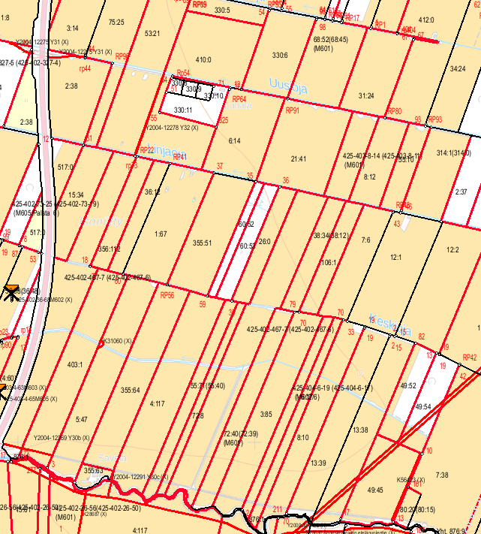
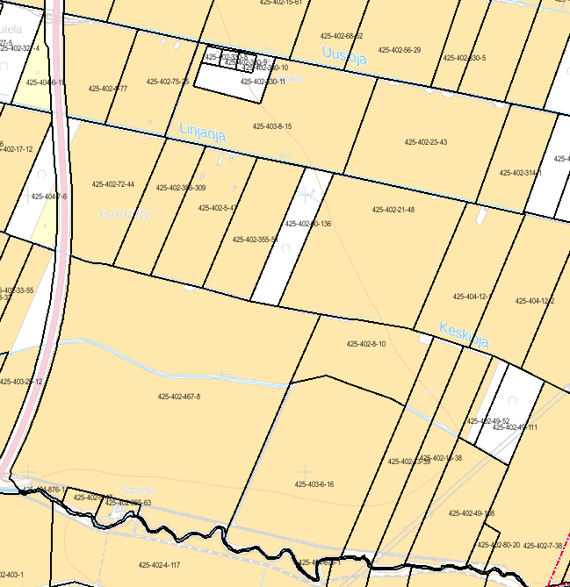
Esimerkkejä tehdyistä hankkeista
Liminka

Slide 10
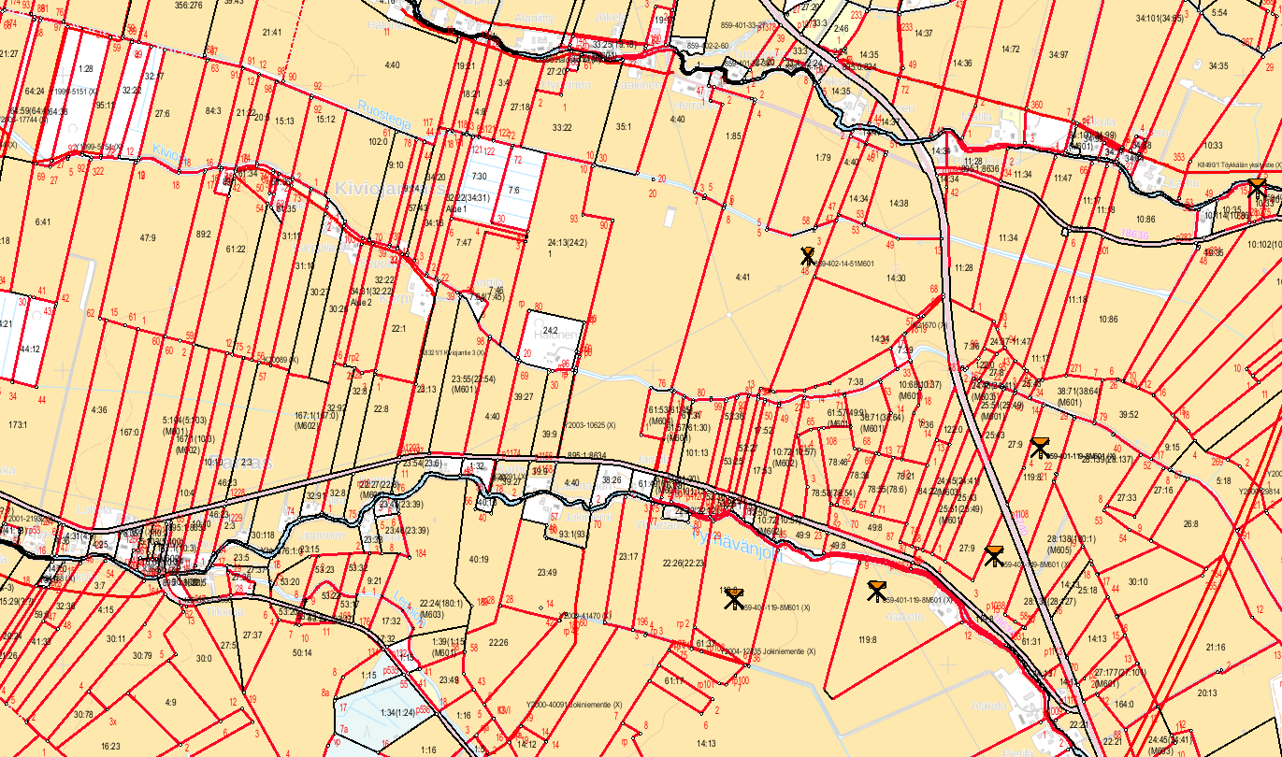
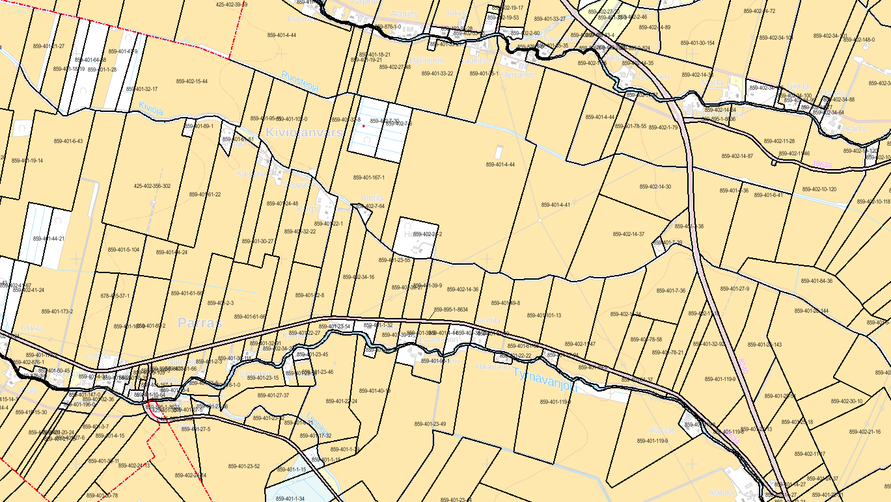
Esimerkki tehdystä hankkeestaTyrnävä

Slide 11
Kuinka jatketaan tästä eteenpäin…..
Hakijoiden henk. Koht. Haastattelut -> tammi-/helmikuu -25
Aktiivitilallisten haastattelut maalis-/huhtikuu -25
Muut viljelysmaiden omistajat haastattelu kevät -25
Haastatteluissa käydään läpi jokaisen kanssa samat asiat:
  Nykyisen tilusrakenteen ongelmat ja kuinka voitaisiin kehittää?
  Mitä voisi ajatella vaihdettavan ja mitkä tahtoo pitää entisellään?
  Lisämaan hankinta tai palstoista luopuminen?
  Kuivatus ja viljelystie tarpeet?
  Erityistekijät/ehdotukset/vapaamuotoinen palaute?
  Suhteutuminen tilusjärjestelyyn?

Slide 12
Kuinka jatketaan tästä eteenpäin…..
Haastattelujen jälkeen teemme yhteenvedon saamistamme tuloksista -> kesä 2025/syksy 2025
  Rajataan selvitysaluetta missä tarvetta ja mahdollisuuksia
  Tehdään arviolaskelmat peltolohkon kasvusta ja viljelyetäisyydestä, jos tilusjärjestely toteutettaisiin
  Tehdään arviolaskelmat tilusjärjestelyn hyödyistä ja kustannuksista
  Yhteenveto Muhos alueen maanomistajien tahtotilasta tilusjärjestelyn toteuttamiselle.
    Kuinka moni katsoisi hyötyvänsä tilusjärjestelystä
    Kuinka moni ei katso hyötyvänsä tilusjärjestelystä
    Kuinka moni ei osannut ottaa kantaa tilusjärjestelyyn

Slide 13

Makoisaa Joulunaikaa
Palataan Asiaan pian !!!
Tilusjärjestelyllä nettisivut osoitteessa: https://www.maanmittauslaitos.fi/node/18860
Juha Kytölä, p. 040 709 9289
Vesa-Matti Mikkonen, p. 040 750 8042

